Slide 1
7 февраля 2014 года
в городе Сочи начнутся
Олимпийские игры.

Slide 2
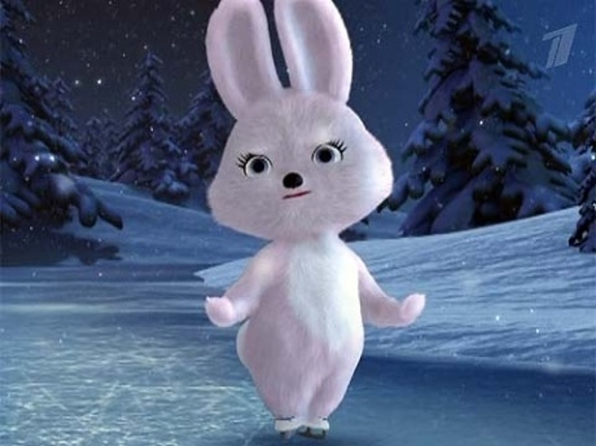

Slide 3
6 4 10

Slide 4
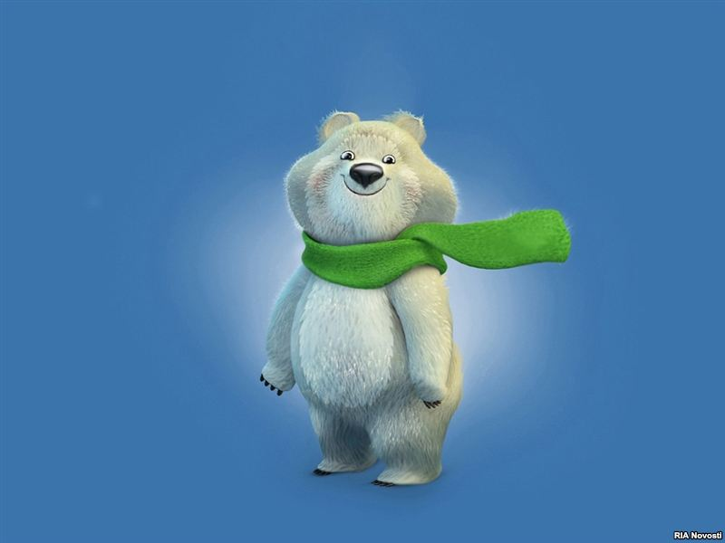

Slide 5
Считай
быстро и правильно!

Slide 6
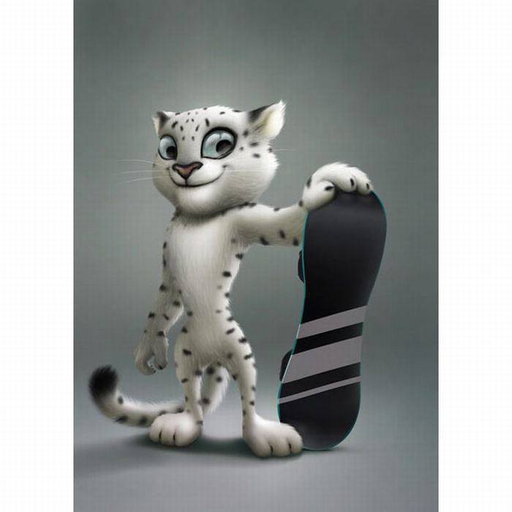

Slide 7
4
3
2
?
5
?
?
5
4
2
8
?

Slide 8
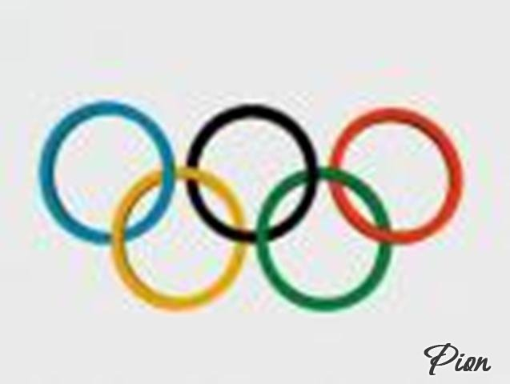
Олимпийский символ.
5 переплетенных между собой колец.
Означают 5 континентов Земли и встречу спортсменов всего мира.
Европа – голубой,
Азия – жёлтый,
Африка – чёрный, Австралия – зелёный, Америка – красный.

Slide 9
Олимпийский девиз –
«Быстрее,
выше,
сильнее!»

Slide 10
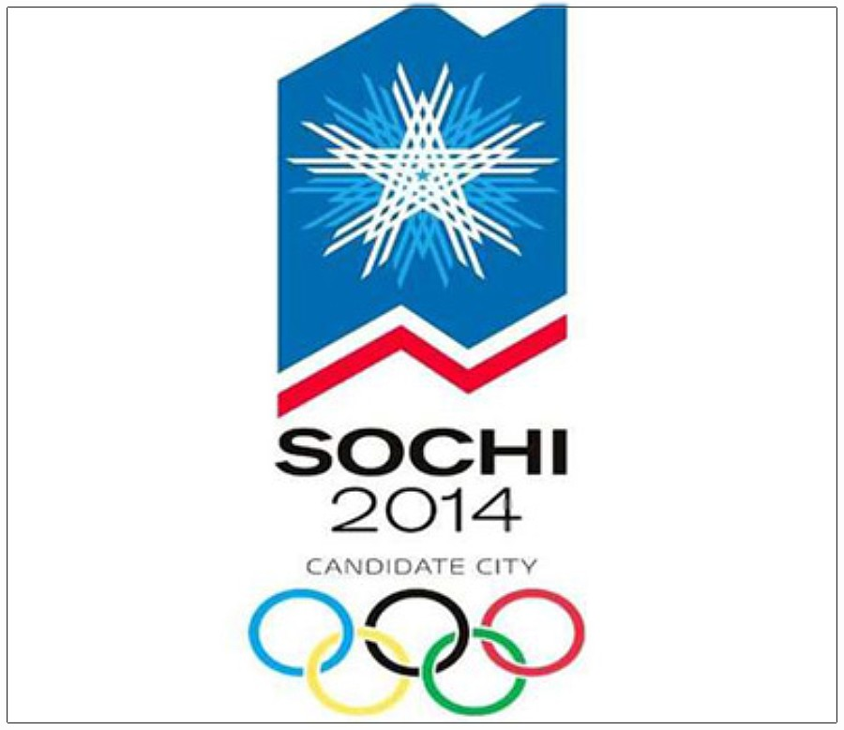
Олимпийская эмблема

Slide 11
Зажжение Олимпийского огня –
один из важнейших ритуалов проведения олимпийских игр.
Именно зажжение Олимпийского огня открывает Олимпийские Игры.
Его доставляют прямо из Олимпии эстафетой к месту проведения игр
лучшие спортсмены мира.

Slide 12
« От имени всех спортсменов я обещаю, что мы будем участвовать в этих Играх, уважая и соблюдая правила, по которым они проводятся, в истинно спортивном духе, во славу спорта и во имя чести своих команд».

Slide 14
Зайка – самая активная жительница зимнего леса. Ее друзья всегда удивляются – и как она все успевает!? Ведь Зайка не только успевает учиться в Лесной Академии на «отлично», помогать маме в семейном ресторанчике «Лесная запруда», но и участвовать в различных спортивных соревнованиях. Зайка уверяет своих друзей, что у нее нет никакого секрета: просто она очень любит спорт. А еще она любит петь и танцевать.

Slide 15
Леопард
Горный спасатель-альпинист Леопард живет в кроне огромного дерева, которое растет на самой высокой скале в заснеженных горах Кавказа. Он всегда готов прийти на помощь и не раз спасал расположенную неподалеку деревню от лавин.
Леопард – прекрасный сноубордист, он научил этому виду спорта всех своих друзей и соседей. У Леопарда веселый нрав, он не может жить в одиночестве и очень любит танцевать.

Slide 16
гимнастика

Slide 17
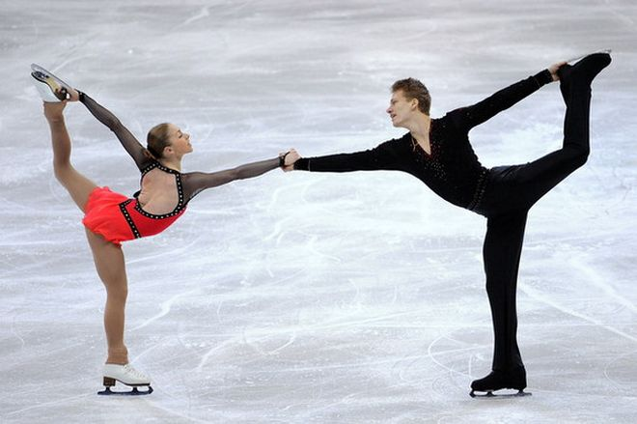

Slide 18
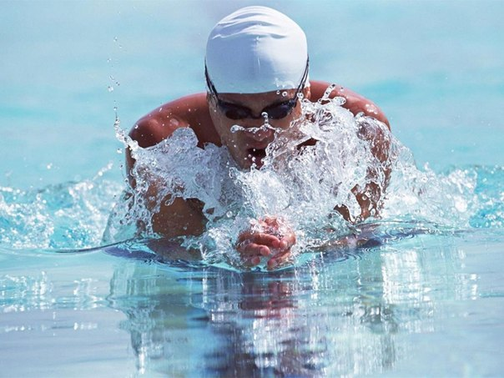

Slide 19
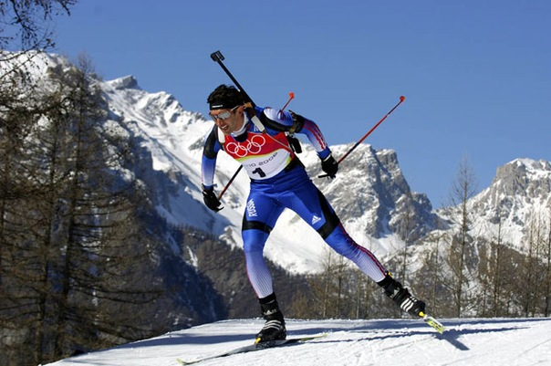

Slide 20
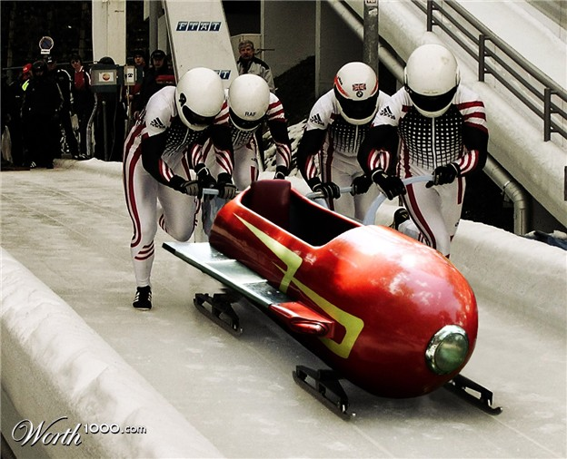
бобслей

Slide 21
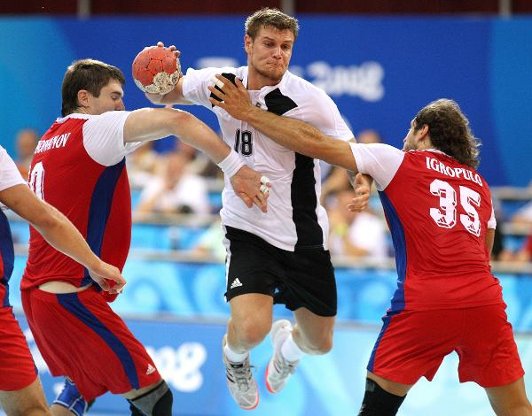
гандбол

Slide 22
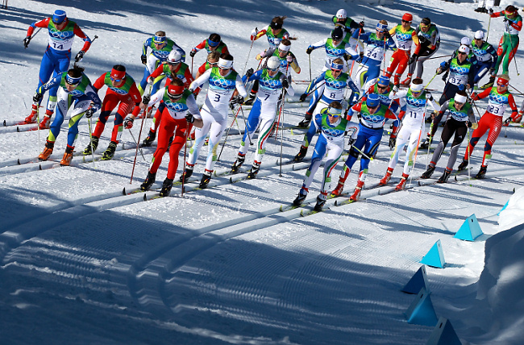
дуатлон

Slide 23
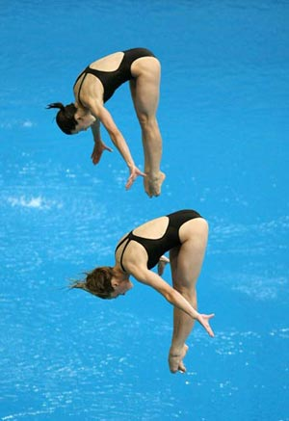
Прыжки в воду

Slide 24
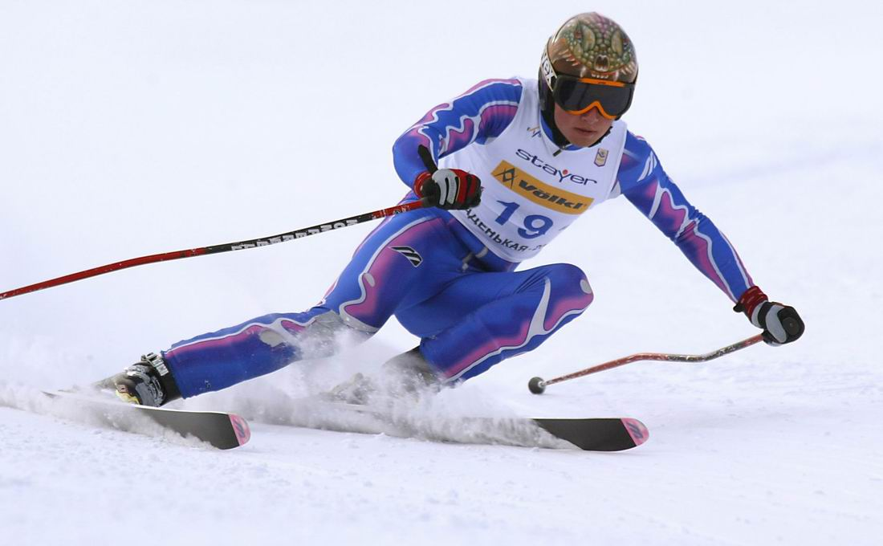
Скоростной спуск

Slide 25
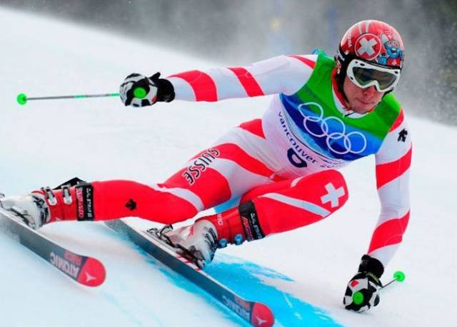
слалом

Slide 26
теннис

Slide 27
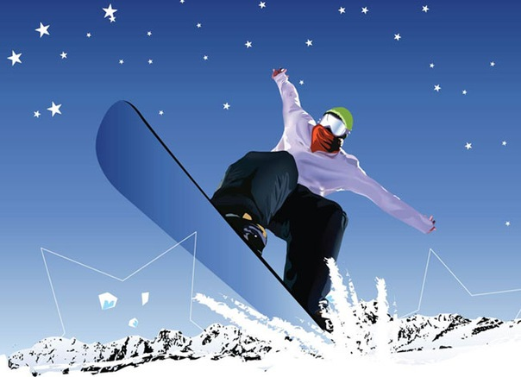
сноуборд

Slide 28
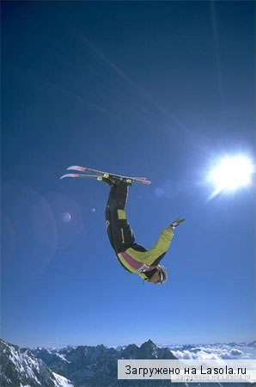
фристайл

Slide 29
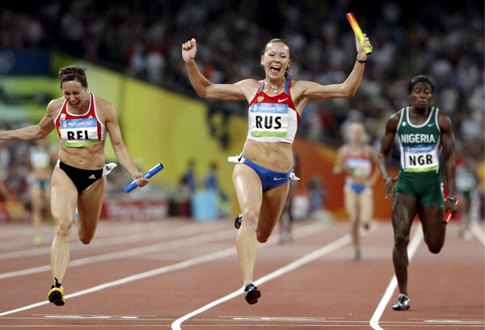
Легкая атлетика

